Slide 1
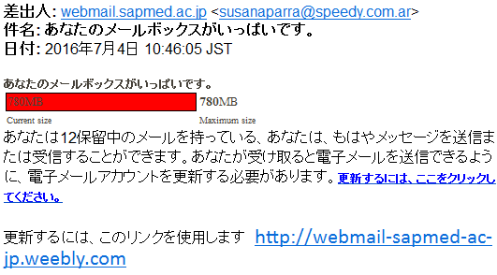
メール例

Slide 2
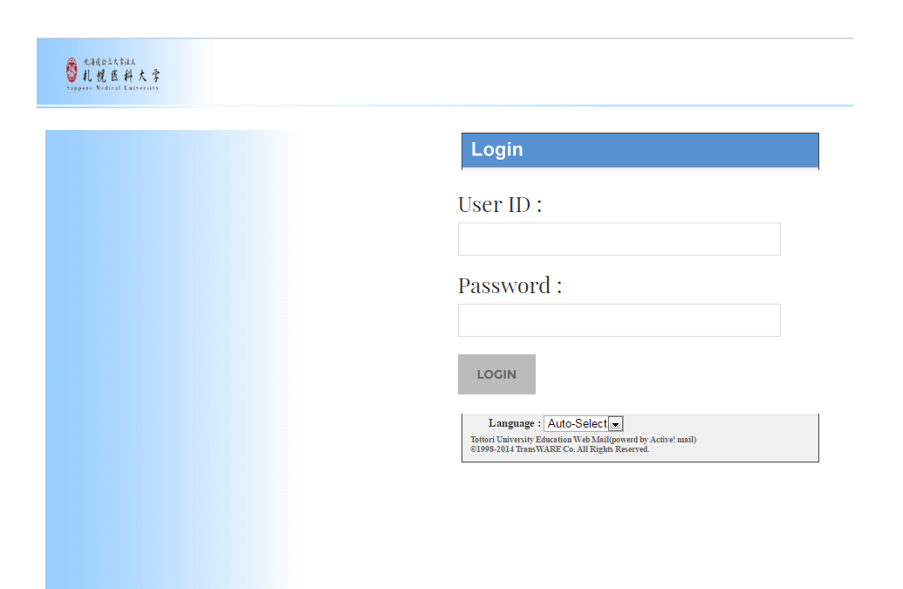
絶対に入力しないで下さい！

